Slide 1
SISTEM PEMANTAUAN DAN PEMELIHARAAN AKUARIUM TEROTOMATISASI
MUHAMMAD IRSYAD ASHARI
D421 16 305
TEKNIK INFORMATIKA

Slide 2
POIN– POIN REVISI
PERBANDINGAN DENGAN SISTEM YANG TELAH ADA
DEVIASI ALAT
KALIBRASI SENSOR
OVERFEEDING RATE

Slide 3
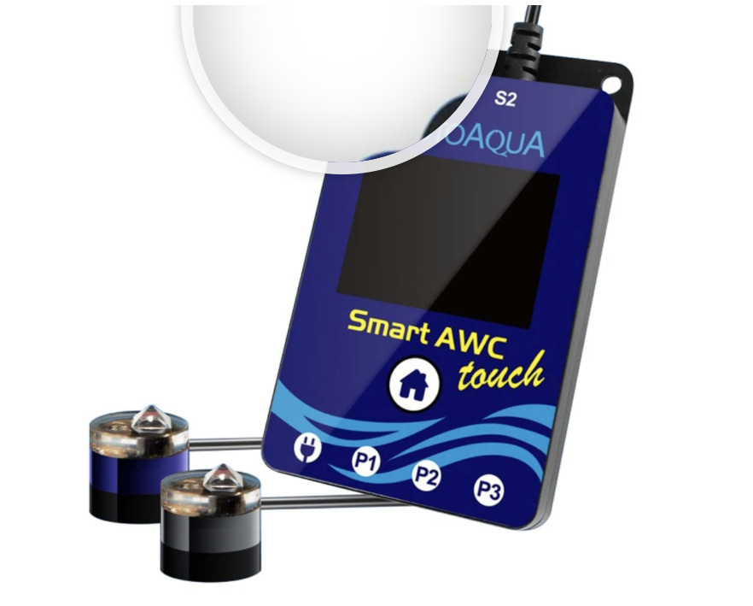
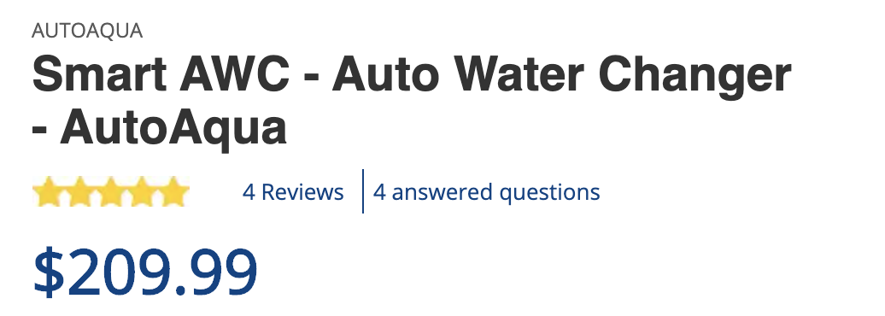
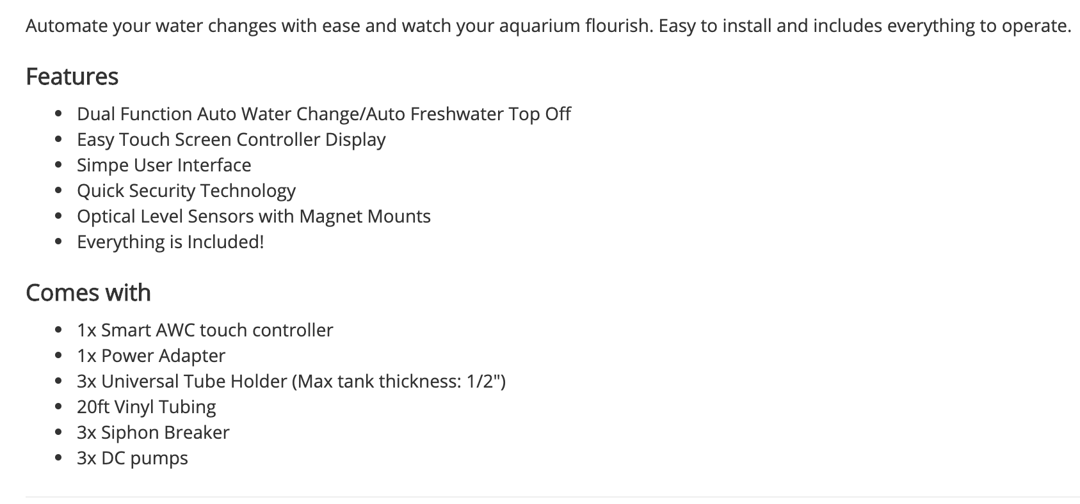
PERBANDINGAN DENGAN SISTEM YANG TELAH ADA

Slide 4
PERBANDINGAN DENGAN SISTEM YANG TELAH ADA
Prototype Sistem Pemantauan
dan Pemeliharaan Akuarium
SMART AWC
AutoAqua
Auto Water Change
Scheduled Weekly &
Turbidity Based
On Button Pressed
Display
Web Based Monitoring
Touch Screen Controller
AutoTop off
Based on Current
Water Heights
Based on Current
Embedded Water Sensors on tank

Slide 5
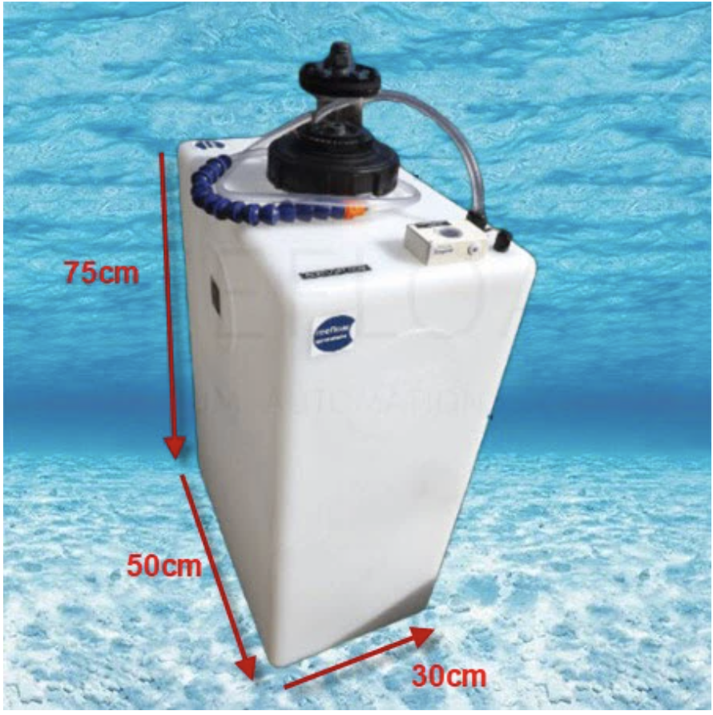
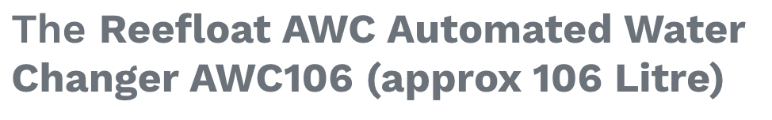
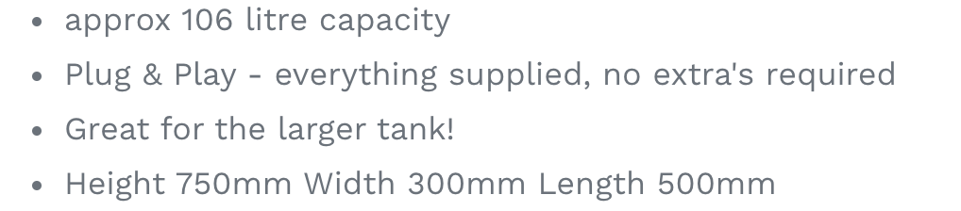
PERBANDINGAN DENGAN SISTEM YANG TELAH ADA

Slide 6
PERBANDINGAN DENGAN SISTEM YANG TELAH ADA
Prototype Sistem Pemantauan
dan Pemeliharaan Akuarium
Reefloat AWC
Auto Water Change
Scheduled Weekly &
Turbidity Based
2 in 1 Tank,
Water in & out simultaneously.
Highly Portable &
Safe Space
AutoTop off
Based on Current
Water Heights
With Ultrasonic Sensors
Based on Current
Embedded Water Sensors on tank

Slide 7

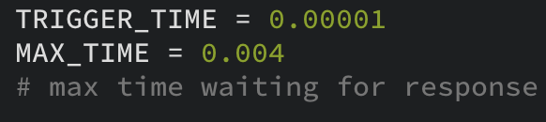
KALIBRASI SENSOR
Diubah menyesuaikan jarak sensor dengan wadah yang baru.
Response time dipercepat untuk meningkatkan
Akurasi sensor.

Slide 8
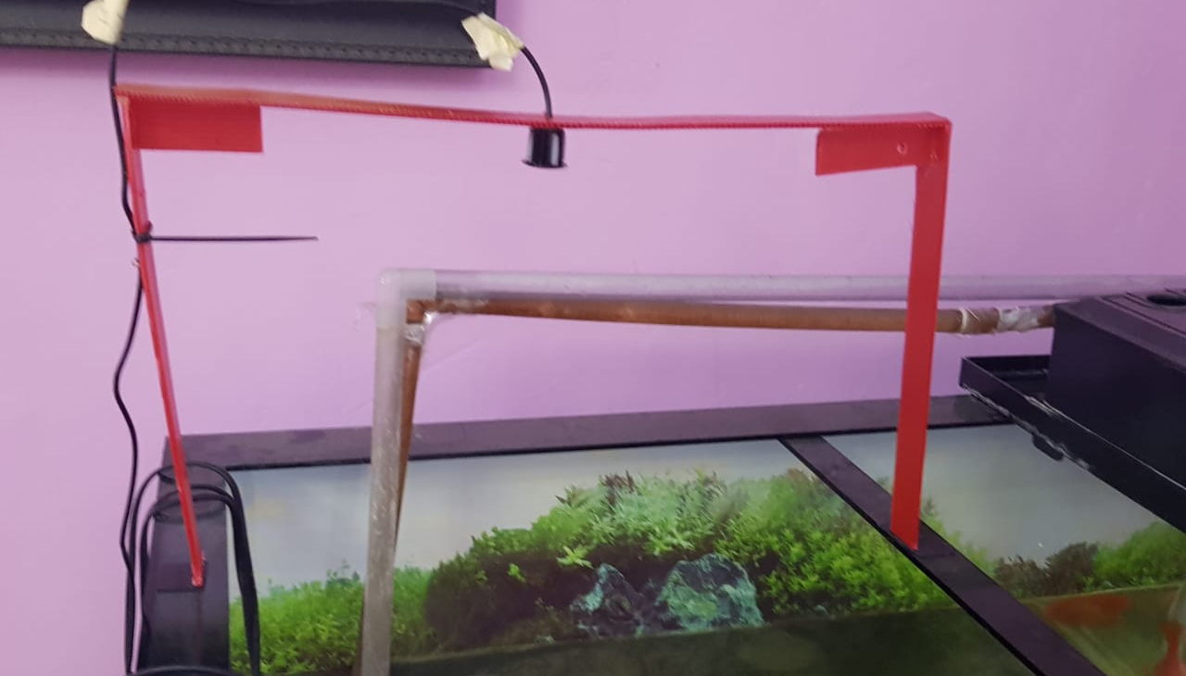
KALIBRASI SENSOR
Posisi sensor diluruskan dengan bantuan zip ties
Agar tidak longgar.

Slide 9
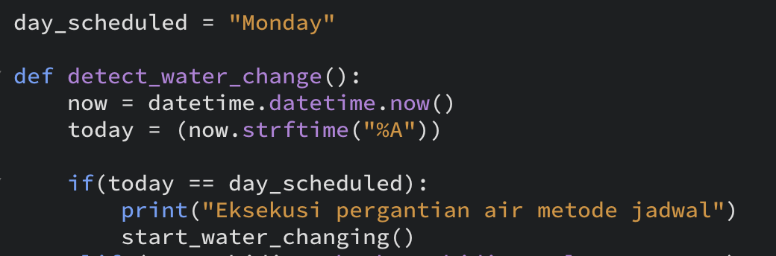
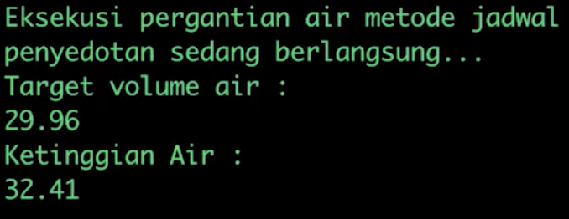
UJI COBA SENSOR SETELAH WC
Simulasi Metode Penjadwalan
Pompa Penyedot Menyala
*Foto relay ketika pompa menyala

Slide 10
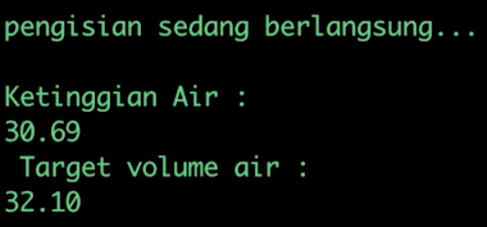
UJI COBA SENSOR SETELAH WC
Ketinggian Air setelah penyedotan
*Foto tank
Pompa Pengisi Menyala
*Foto relay ketika pompa menyala

Slide 11

UJI COBA SENSOR SETELAH WC
*Foto tank
Pengisian air telah selesai

Slide 12
DEVIASI ALAT
NO | Metode Percobaan | Ketinggian Air Sebenarnya (cm) | Ketinggian hasil pembacaan sensor (cm) | Error (%) | Akurasi ketinggian air sebenarnya terhadap pembacaan sensor
1 | Metode Kekeruhan | 38,0 | 38,3 | 0,7 | 99,3 %
2 | Metode Penjadwalan | 37,8 | 37,7 | 0,2 | 99.8 %
3 | Metode Kekeruhan | 37,9 | 38,0 | 0,2 | 99,8%
4 | Metode Penjadwalan | 38,0 | 37,4 | 1,6 | 98,4%
5 | Metode Kekeruhan | 40,0 | 40,0 | 0 | 100%
6 | Metode Penjadwalan | 39,0 | 39,2 | 0,5 | 99,5%
Akurasi rata-rata |  |  |  | 99,46 %

Slide 13
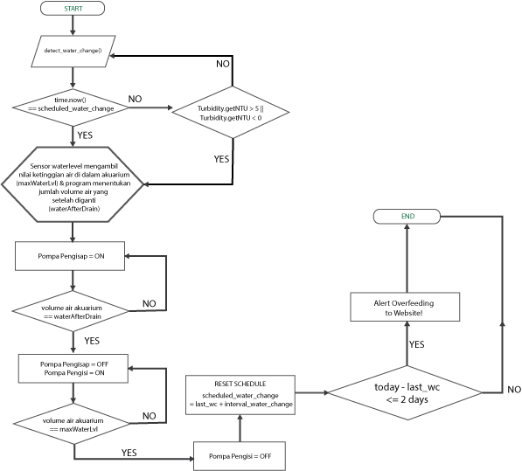
OVERFEEDING RATE
Jika protokol penggantian air dilakukan
dengan interval yang lebih sering dari 3 hari sekali , artinya telah terjadi praktik
OVERFEEDING dalam proses pemberian pakan ikan, dan sistem akan
memberikan peringaran kepada user
melalui halaman website.

